Slide 1

СОЕДИНЕННЫЕ
ШТАТЫ АМЕРИКИ
Несговорова Л.В. учитель географии МОАУ «СОШ № 13»
г. Бузулука

Slide 2
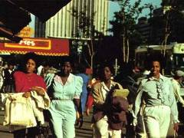

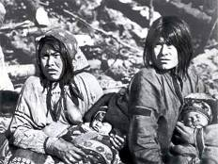
Особенности населения. Демографическая политика.
Численность населения США – 316 млн. человек
По численности населения страна занимает
3 место в мире.
Огромную роль в формировании населения США сыграла
иммиграция.

Slide 3

«ЛОСКУТНОЕ ОДЕЯЛО»
ЕСТЕСТВЕННАЯ АССИМИЛЯЦИЯ

Slide 4
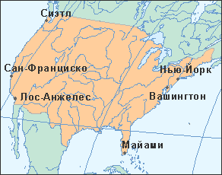
США – одна из урбанизированных стран мира.
Доля горожан – 75%
Чикаго
Детройт
Филадельфия
Сан-Диего
Даллас
Хьюстон

Slide 5

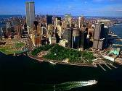
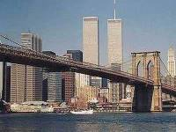
АГЛОМЕРАЦИИ
НЬЮ-ЙОРКСКАЯ
ЛОС-АНЖЕЛЕССКАЯ
ЧИКАГСКАЯ
ФИЛАДЕЛЬФИЙСКАЯ
САН-ФРАНЦИССКАЯ
ХЬЮСТОНСКАЯ
ДЕТРОЙТСКАЯ

Slide 6
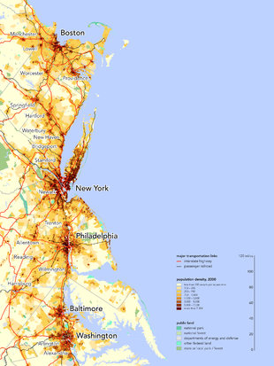
МЕГАЛОПОЛИСЫ
СЕВЕРО-ВОСТОЧНЫЙ («БОСВАШ»)
ПРИОЗЕРНЫЙ
КАЛИФОРНИЙСКИЙ

Slide 7
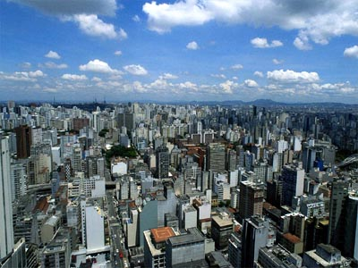
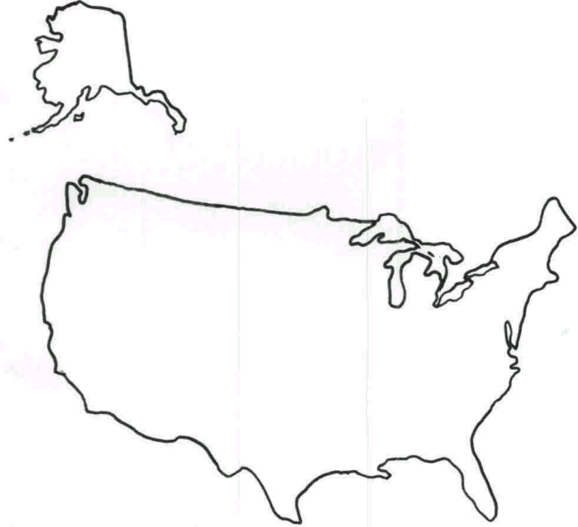
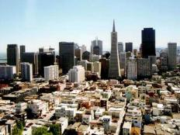

В экономически наиболее развитых частях США сложились обширные урбанизированные районы, образовавшиеся при срастании многочисленных соседних агломераций – «МЕГАЛОПОЛИСЫ»
ЧИПИТС
или
ПРИОЗЕРНЫЙ
(от Милуоки
до Питтсбурга)
САНСАН
или
КАЛИФОРНИЙСКИЙ
(от Сан-Франциско
до Сан-Диего)
БОСВАШ
(от Бостона
до Вашингтона)

Slide 8
ДОМАШНЕЕ ЗАДАНИЕ
§ 16
рубрика «Поработаем с картой» на стр. 125 учебника

